Slide 1
HỘI THẢO CHUYÊN MÔN CẤP TRƯỜNG
TRƯỜNG TIỂU HỌC AN HỒNG
MÔN TOÁN - LỚP 2
TIẾT 9: HƠN, KÉM NHAU BAO NHIÊU
NGƯỜI DẠY: QUẢN THỊ LIỄU
LỚP: 2A1

Slide 2
Toán
Tiết 9: Hơn, kém nhau bao nhiêu

Slide 3
Trò chơi
Rung chuông vàng

Slide 4

6
7
3
4
0
1
2
10
5
8
9
14 – 4 = ?
10
11
12

Slide 5
6
7
3
4
0
1
2
10
5
8
27 – 5 = ?
9
21
22
23

Slide 6
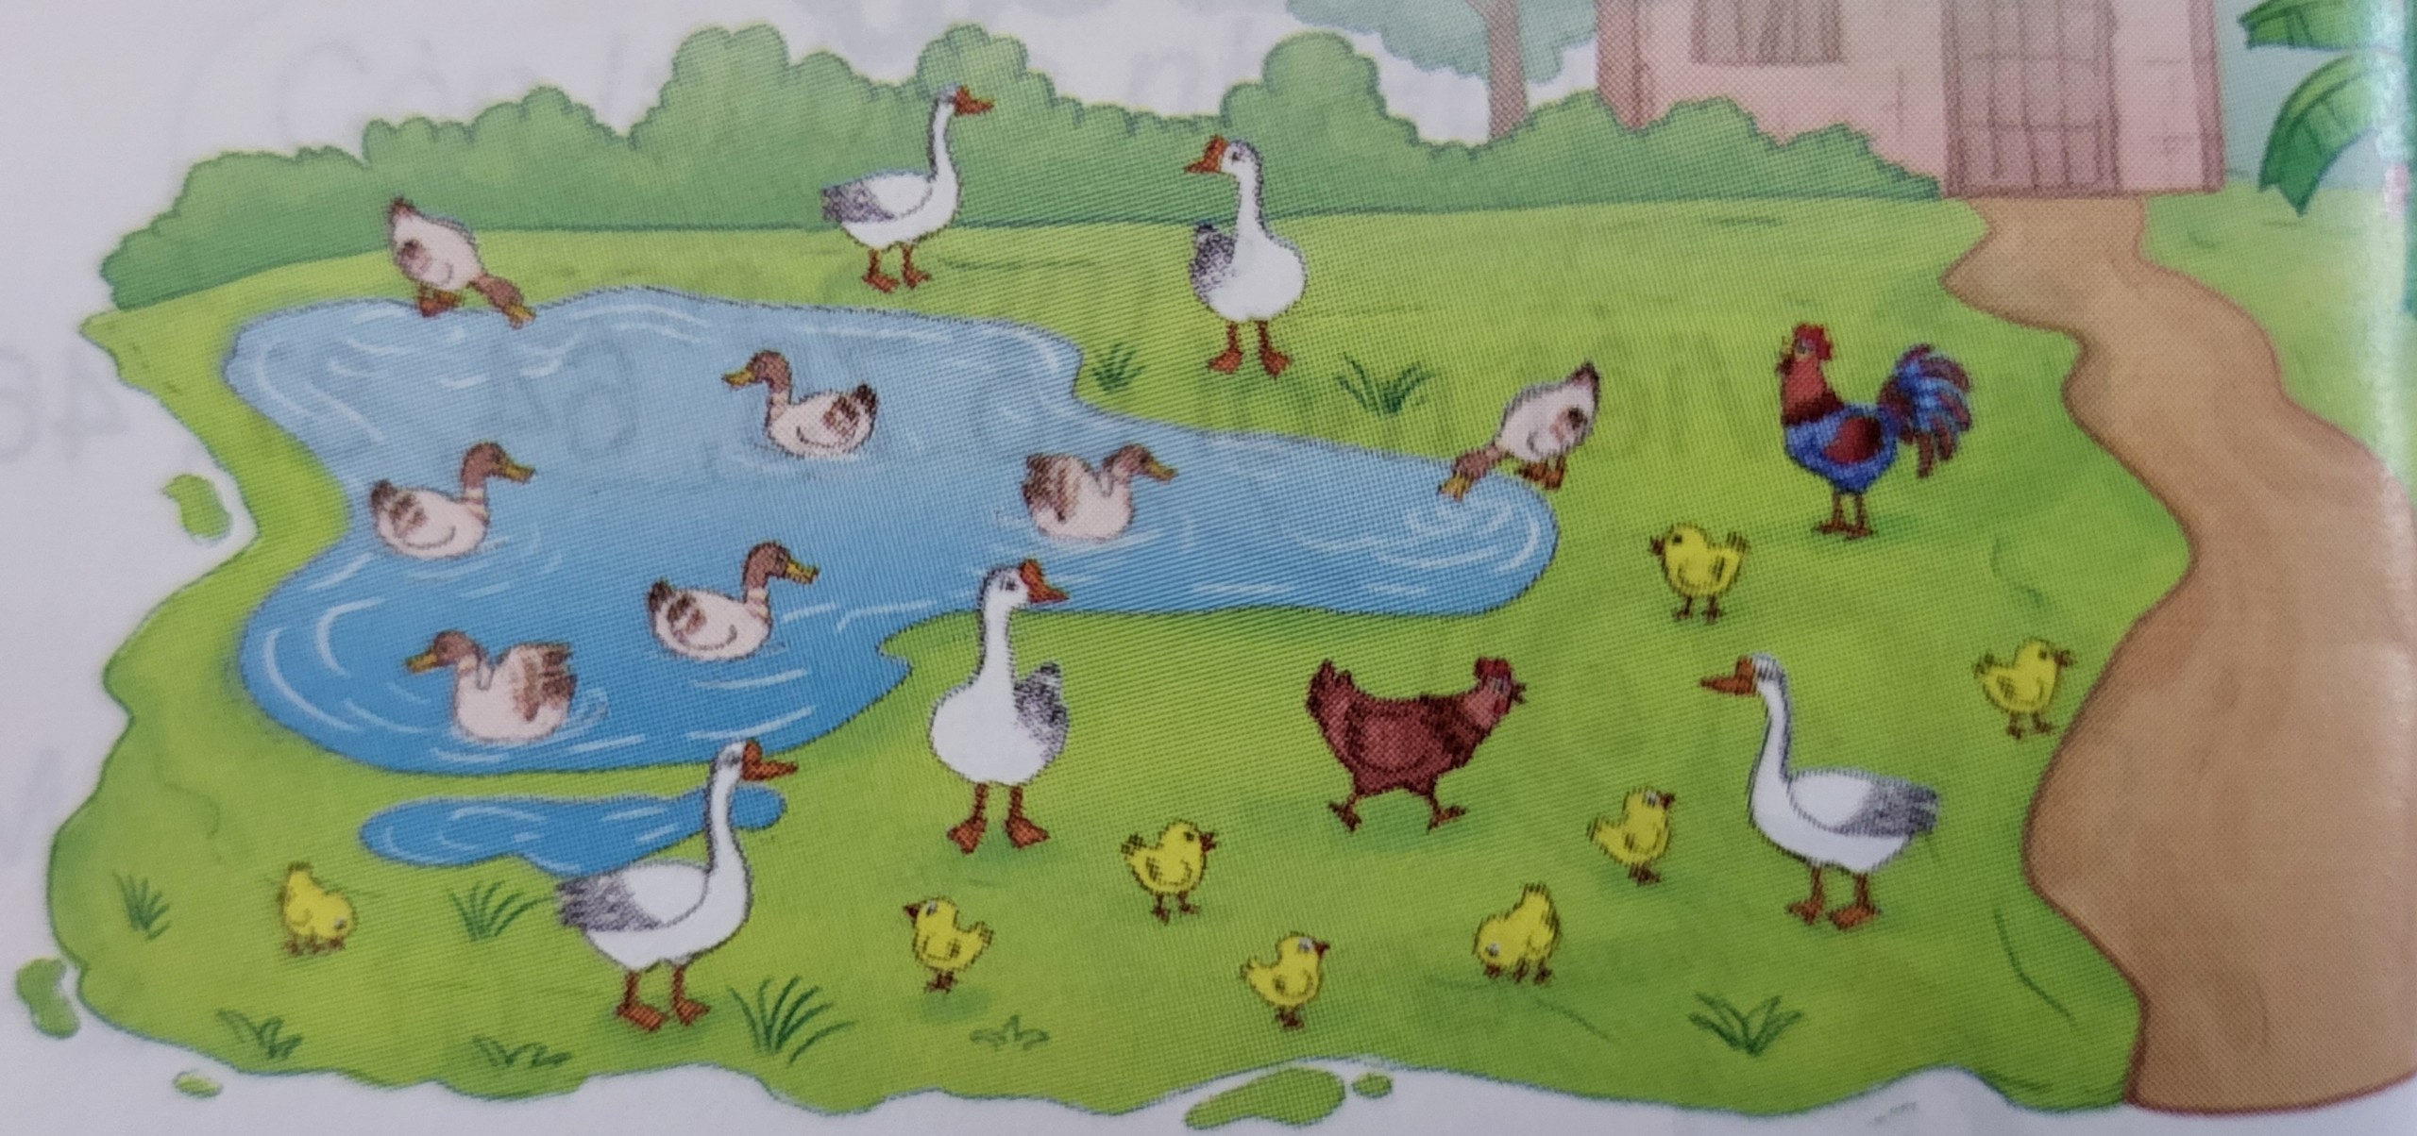

Slide 7

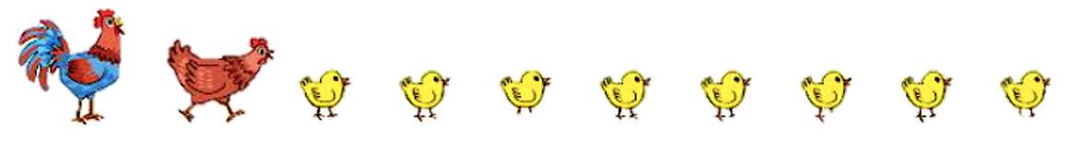

a) Số gà hơn số vịt mấy con?
?
Bài toán: Có 10 con gà và 7 con vịt. Hỏi số gà hơn số vịt mấy con?

Slide 8
a) Số gà hơn số vịt mấy con?
?
Bài giải
Số gà hơn số vịt là:
10 – 7 = 3 (con)
Đáp số: 3 con

Slide 9
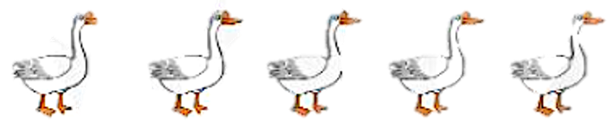
b) Số ngỗng kém số vịt mấy con?
?
Bài toán: Có 5 con ngỗng và 7 con vịt. Hỏi số ngỗng kém số vịt mấy con?

Slide 10
b) Số ngỗng kém số vịt mấy con?
?
Bài giải
Số ngỗng kém số vịt là:
7 – 5 = 2 (con)
Đáp số: 2 con

Slide 11
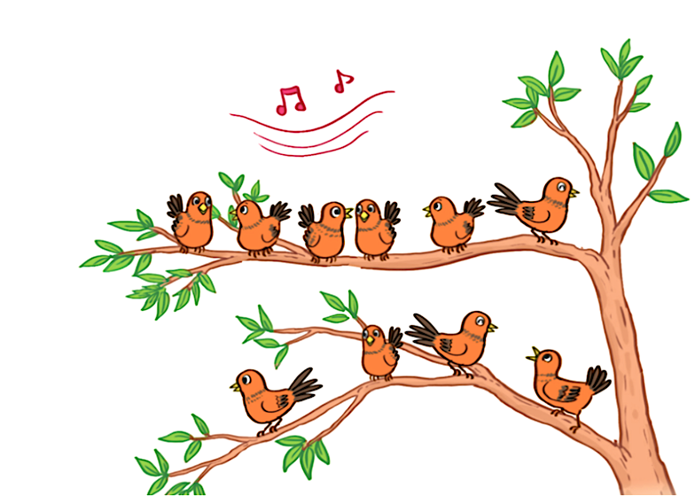
1
Số chim cành trên hơn số chim cành dưới mấy con?
Bài giải
Số chim cành trên hơn số chim cành dưới là:
- = (con)
Đáp số: con chim
?
?
?
6
4
2
2
?

Slide 12
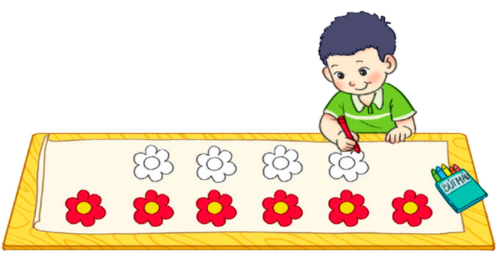
2
Bài giải
Số bông hoa chưa tô kém số bông hoa đã tô số bông là:
- = (bông)
Đáp số: bông hoa
?
4
2
6
?
?
2
?

Slide 13

Bài giải
Bố hơn Mai số tuổi là:
31 (tuổi)
38 - 7 =
Đáp số: 31 tuổi

Slide 14
Bài giải
Số thùng đựng rác khác hơn số thùng đựng rác tái chế là:
10 – 5 = 5 (thùng)
Đáp số: 5 thùng

Slide 15
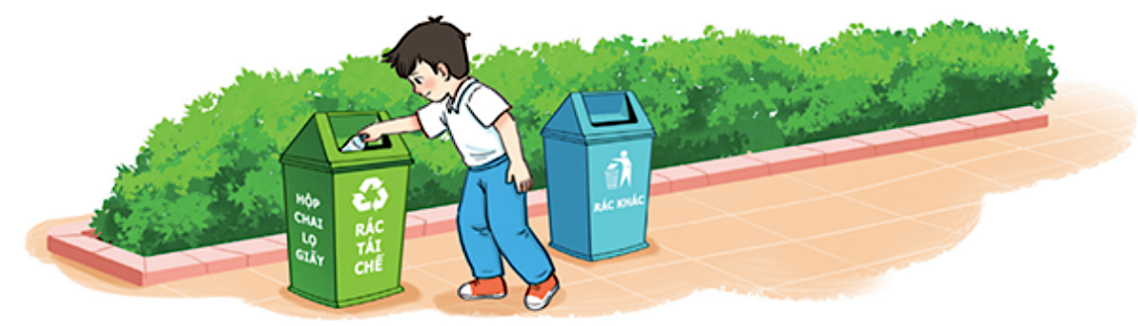

Slide 16



Xin chân thành cảm ơn các thầy, cô đã chú ý lắng nghe.
Notes:
Bài giảng thiết kế bởi: Hương Thảo - tranthao121006@gmail.com

